Slide 1
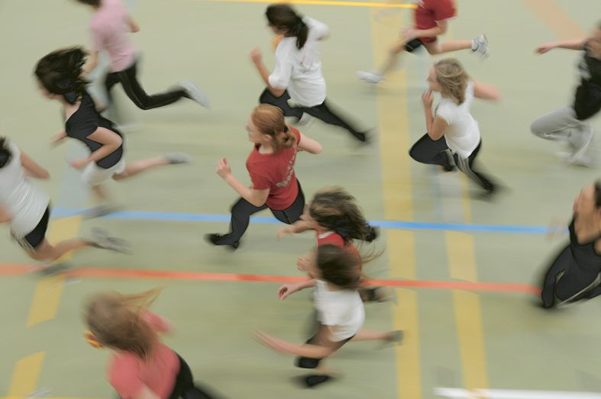
ZP Sek I BP 2016 Sport
Unterrichtsplanung
Dr. Veronika Pölzer, Oktober 2016
1

Slide 2
  Bildungsplan
  Leitperspektiven
  Prozessbezogene Kompetenzbereiche
  Inhaltsbezogene Kompetenzbereiche
  Pädagogische Perspektiven
Jahresplanung
Unterricht
Unterrichtsstunde
Unterrichtsphase
Unterrichtvorhaben
Unterrichts-planung
Schulinternes Fachcurriculum
  Kerncurriculum
  Schulcurriculum
Notes:
Umsetzung des Bildungsplanes im Unterricht:
Die Umsetzung der stufenspezifischen Hinweise geschieht durch das schulinterne Fachcurriculum (aus Kern- und Schulcurriculum zusammengesetzt), das die zu unterrichtenden Inhaltsbereiche verpflichtend festlegt.
Von der Jahresplanung ausgehend (Welche Inhaltsbereiche werden in welcher Stufe mit wie vielen Stunden unterrichtet?) wird die zur Verfügung stehende Unterrichtszeit in einzelne Unterrichtsvorhaben mit thematisch akzentuierten Unterrichtsstunden und Unterrichtsphasen heruntergebrochen, die eine Lernprogression fördern.
Im später genauer formulierten Beispiel werden exemplarisch Teilkompetenzen aus dem Inhaltsbereich „Miteinander/gegeneinander kämpfen“ vorgestellt.

Slide 3

Prozessbezogene
Kompetenzen
Leitperspektiven
Inhaltsbezogene
Kompetenzen
Pädagogische
Perspektiven
Notes:
Unterrichtsvorhaben ergeben sich aus der Schnittmenge der Planungsfaktoren:
Leitperspektiven (Bildung für nachhaltige Entwicklung BNE, Bildung für Toleranz und Akzeptanz von Vielfalt BTV, Prävention und Gesundheit PG, Berufliche Orientierung BO und Medienbildung MB, Verbraucherbildung VB)
Prozessbezogene Kompetenzen (Bewegungskompetenz, Urteils- und Reflexionskompetenz, Sozialkompetenz und Personalkompetenz)
Inhaltsbezogene Kompetenzen (Inhaltsbereiche, Pflicht – und Wahlpflichtbereich)
Pädagogische Perspektiven (Wahrnehmungsfähigkeit verbessern, Bewegungserfahrung erweitern, Leisten erfahren und reflektieren, sich körperlich ausdrücken und gestalten
Förderung des individuellen Kompetenzerwerbs:
- Diagnose des Ausgangszustands
- Individualisierung → Raum für Differenzierung
- Planungsoffenheit → variable Inhalte; Abweichen von der ursprünglichen Unterrichtsplanung
- Schüleraktivierung → Lernaufgaben
- Kompetenzerwartungen → Leistungsaufgaben (motorisch & kognitiv/reflexiv)

Slide 4
Bewegungskompetenz
Reflexionskompetenz
Personalkompetenz
Sozialkompetenz
BTV
PG
Unterrichts-vorhaben :
Wir kommen vom Bodenkampf zum Kampf im Stand
- Verschied. Formen
des Zweikämpfens
am Boden
(Verdrängen, Drehen..)
ausführen (…)
- sich regelgerecht und
fair in Wettkampf-
situationen verhalten
…..
……
- Leistung erfahren &
reflektieren
- Gemeinsam handeln,
wettkämpfen, sich
verständigen
Notes:
Im hier formulierten Beispiel eines Unterrichtsvorhabens exemplarisch Teilkompetenzen aus dem Inhaltsbereich „Miteinander/gegeneinander kämpfen“ vorgestellt.
Unterrichtsvorhaben sind „vom Ende her zu denken“, d. h. der intendierte Kompetenzerwerb, der mit Ende des Unterrichtsvorhabens erfolgt sein soll, muss als erstes
konkretisiert werden (durch die Formulierung überprüfbarer Teilleistungen).
Unterschiedliche Zugänge zur Unterrichtsplanung sind möglich, vorrangig über die inhaltsbezogenen Teilkompetenzen. Die Wabendarstellung zeigt die Zusammenhänge.

Slide 5
Bewegungskompetenz
Reflexionskompetenz
Personalkompetenz
Sozialkompetenz
BTV
PG
1. Unterrichtsstunde:
Wir messen unsere Kräfte
Körperkontakt anbahnen – Kooperations- und Vertrauensspiele,
Zieh- und Schiebekämpfe
Ordnungsrahmen, Rituale und Regeln …..
……
- Wahrnehmungsfähig-
Keit verbessern
- gemeinsam handeln,
wettkämpfen, sich
verständigen
Notes:
Unterrichtsvorhaben umfassen mehrere Unterrichtsstunden. Die folgenden drei Folien verdeutlichen, dass jeweils anders akzentuierte pädagogische Perspektiven angesprochen werden sowie verschiedene inhaltsbezogene Teilkompetenzen verfolgt werden.
Pädagogische Perspektiven: Wahrnehmung, wettkämpfen
Leitperspektiven: BTV und PG

Slide 6
Bewegungskompetenz
Reflexionskompetenz
Personalkompetenz
Sozialkompetenz
BTV
PG
2. Unterrichtsstunde:
Wir lernen Haltetechniken
Kämpfe am Boden um Körperlage: Schildkröte umdrehen/Drehtechnik (Bank)
„halten halten halten“
/Haltetechniken (liegend)
……
- Gemeinsam handeln,
wettkämpfen, sich
Verständigen
- Leisten erfahren &
reflektieren
Notes:
Pädagogische Perspektiven: wettkämpfen, Leistung erfahren und reflektieren
Leitperspektiven: BTV und PG

Slide 7
Bewegungskompetenz
Reflexionskompetenz
Personalkompetenz
Sozialkompetenz
BTV
PG
3. Unterrichtsstunde:
Wir trauen uns zu fallen
- Kämpfe im Stand:
um Gegenstände
um Raum
- spielerische Technikver-
mittlung/ Bewegungs-
vermittlung:
Wurf- & Fallechniken
……
Gemeinsam han-
deln, wettkämpfen,
sich verständigen
Etwas wagen und
verantworten
Notes:
Pädagogische Perspektiven: wettkämpfen, etwas wagen und verantworten
Leitperspektiven: BTV und PG

Slide 8
Unterrichtsplanung
Feedback
Diagnose
Aufgaben zur Feststellung der Lernausgangslage
Kompetenz-erwerb
Lernaufgaben
Testung
Leistungsaufgaben
Aufgaben zur Überprüfung des Kompetenzniveaus
Aufgaben zum Kompetenzerwerb
  Reflexionsaufgaben
Notes:
Unterrichtsplanung schließt ab mit einer Reflexion des erreichten Kompetenzzuwachses: Welches Veränderungen gegenüber der Lernausgangslage konnten erreicht werden?

